Slide 1


UNIDAD 5: BUENAS PRÁCTICAS Y DISEÑO
Power Automate: Diseñando Soluciones Profesionales
Notes:
Bienvenidos a la Unidad 5, donde pasaremos de construir flujos a diseñar soluciones profesionales. Hoy consolidaremos todo lo aprendido para crear automatizaciones robustas y escalables. No se trata solo de que funcionen, sino de que funcionen bien y a largo plazo. Prepárense para llevar sus habilidades al siguiente nivel.

Slide 2

OBJETIVOS: DISEÑAR PARA EL FUTURO
01
Consolidar los conocimientos técnicos adquiridos durante el curso.
02
Identificar buenas prácticas de diseño para flujos profesionales.
03
Reconocer patrones comunes que se repiten en las automatizaciones.
04
Aprender a construir flujos mantenibles fáciles de comprender y ampliar.
05
Pasar de construir flujos a diseñar soluciones de negocio inteligentes.
Notes:
En esta unidad, nuestro objetivo es claro: diseñar para el futuro. Ya no solo crearemos flujos, sino que los haremos pensando en su mantenimiento y escalabilidad. Consolidaremos los conocimientos técnicos que hemos adquirido hasta ahora. Identificaremos las buenas prácticas que distinguen un flujo amateur de uno profesional. Y aprenderemos a construir flujos que sean fáciles de entender y de ampliar. Esto nos permitirá pasar de ser constructores a verdaderos diseñadores de soluciones de negocio inteligentes. Veamos cómo esta unidad nos ayudará a lograrlo.

Slide 3

ANATOMÍA DE UN FLUJO PROFESIONAL
01. TRIGGER (DISPARADOR)
04. REGISTRO DE INFORMACIÓN
"Casi todas las automatizaciones siguen esta estructura lógica. Cambian las acciones, pero el patrón general es universal."
↓
↓
02. VALIDACIONES
05. NOTIFICACIONES
↓
↓
03. PROCESAMIENTO
06. FIN DEL PROCESO
Notes:
Ahora, hablemos de la anatomía de un flujo profesional, un patrón universal que verán repetirse una y otra vez. Casi todas las automatizaciones, sin importar su complejidad, siguen esta estructura lógica. Empezamos con un disparador, que es el evento que inicia todo. Luego, vienen las validaciones, donde nos aseguramos de que los datos sean correctos antes de procesarlos. Después, el procesamiento central, donde ocurre la magia. Es crucial el registro de información, para tener trazabilidad. Finalmente, las notificaciones y el fin del proceso. Entender este patrón es clave para diseñar cualquier automatización de manera efectiva. Y esto nos lleva a recordar cómo hemos llegado hasta aquí.

Slide 4

PATRONES COMUNES: PIEZAS DEL ROMPECABEZAS
01
TRIGGER Y CONTENIDO DINÁMICO
02
CONDICIONES Y BUCLES
La base de la automatización reactiva. Permite que el flujo responda a eventos y use datos en tiempo real.
La inteligencia y escalabilidad. Permiten tomar decisiones y procesar grandes volúmenes de datos sin esfuerzo.
03
VARIABLES DE ESTADO
04
REGISTRO Y NOTIFICACIONES
La memoria temporal. Crucial para realizar cálculos, acumular totales y mantener estados durante la ejecución.
Trazabilidad y comunicación. Aseguran que el proceso deje huella y que los interesados estén siempre informados.
"Cuando comprendes cómo encajan estas piezas, puedes automatizar prácticamente cualquier flujo de negocio."
Notes:
Estos son los patrones comunes, las piezas fundamentales de nuestro rompecabezas de automatización. Primero, el trigger y el contenido dinámico, la base para que nuestros flujos reaccionen a eventos y usen datos en tiempo real. Luego, las condiciones y los bucles, que aportan inteligencia y escalabilidad, permitiéndonos tomar decisiones y procesar grandes volúmenes de datos. Las variables de estado son nuestra memoria temporal, cruciales para cálculos y mantener la coherencia. Y finalmente, el registro y las notificaciones, que aseguran la trazabilidad y mantienen a todos informados. Cuando dominamos cómo encajan estas piezas, podemos automatizar prácticamente cualquier flujo de negocio. Ahora, veamos cómo estas piezas se traducen en configuraciones típicas.

Slide 5
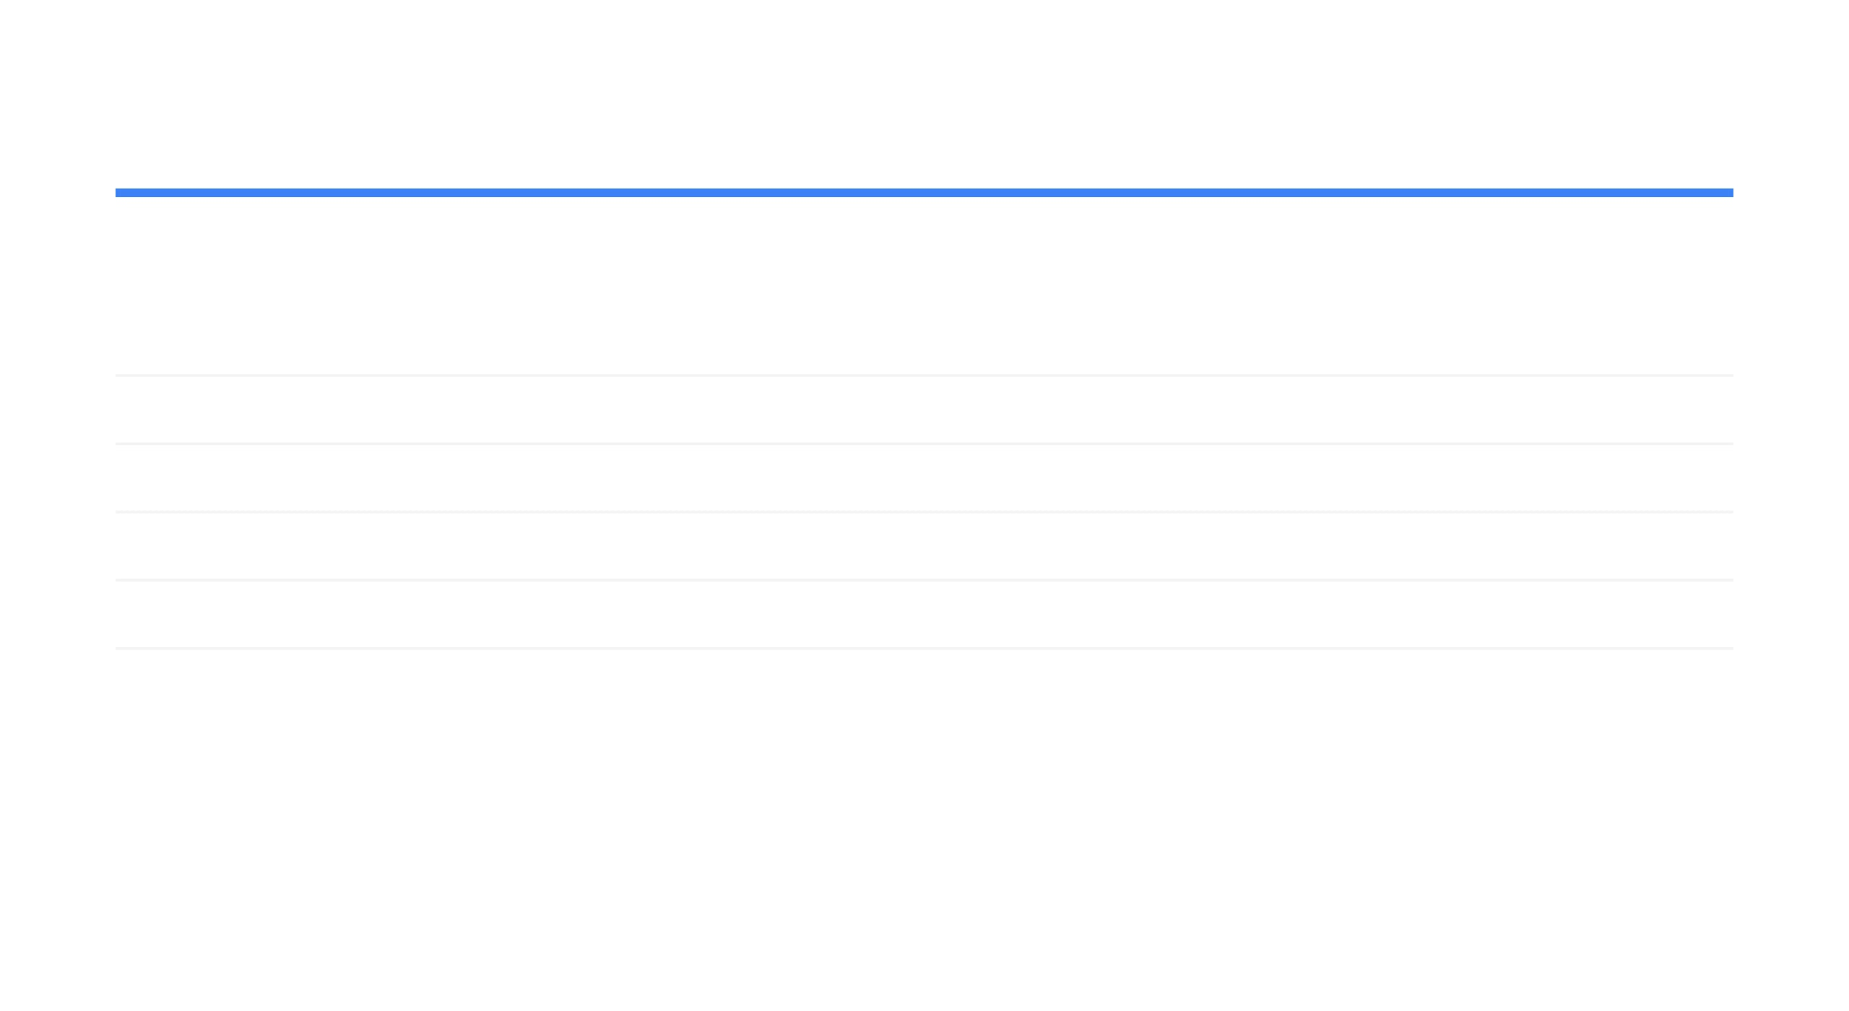
CONFIGURACIONES TÍPICAS
COMPONENTE
CONFIGURACIÓN TÍPICA
Trigger Outlook
Filtro por Bandeja de entrada o Asunto específico
Recurrencia
Ejecución Diaria o Semanal para reportes
OneDrive
Ruta a Carpeta específica de proyecto
Excel Online
Uso de Tabla estructurada (obligatorio)
Microsoft Lists
Destino para datos estructurados compartidos
"Muchos desarrollos reutilizan exactamente estas configuraciones. Conocerlas permite construir flujos más rápido."
Notes:
Hoy vamos a explorar cómo las configuraciones típicas pueden acelerar enormemente nuestro desarrollo en Power Automate. Entender estos patrones comunes nos permite construir flujos de manera más eficiente. Muchos desarrollos reutilizan exactamente estas configuraciones, así que conocerlas nos ayuda a construir flujos más rápido. Por ejemplo, un filtro en Outlook o el uso de tablas estructuradas en Excel son configuraciones que vemos una y otra vez. Estas configuraciones son la base para construir soluciones robustas y escalables. Ahora, veamos cómo podemos diseñar estos flujos para que sean fáciles de mantener.

Slide 6

DISEÑO PARA LA MANTENIBILIDAD
01
02
NOMBRES DESCRIPTIVOS
ORDEN LÓGICO
Renombrar las acciones importantes (ej. "Enviar Correo Aprobación") para que el flujo sea auto-explicativo.
Mantener una estructura visual limpia y organizada que facilite la lectura a cualquier miembro del equipo.
03
04
EFICIENCIA TÉCNICA
PRUEBAS FRECUENTES
Evitar acciones innecesarias que consuman recursos y optimizar el uso de bucles y condiciones.
Validar cada cambio inmediatamente para identificar errores de forma temprana en el desarrollo.
"Un flujo bien organizado ahorra horas de soporte y facilita la colaboración en equipo."
Notes:
Continuando con la idea de eficiencia, el diseño para la mantenibilidad es crucial para el éxito a largo plazo de nuestros flujos. Un flujo bien organizado ahorra horas de soporte y facilita la colaboración en equipo. Esto significa usar nombres descriptivos para nuestras acciones, mantener un orden lógico en el flujo y buscar siempre la eficiencia técnica. Además, las pruebas frecuentes son esenciales para identificar errores a tiempo. Estas prácticas no solo mejoran la calidad de nuestro trabajo, sino que también nos preparan para el siguiente paso, que es evitar los errores más comunes.

Slide 7
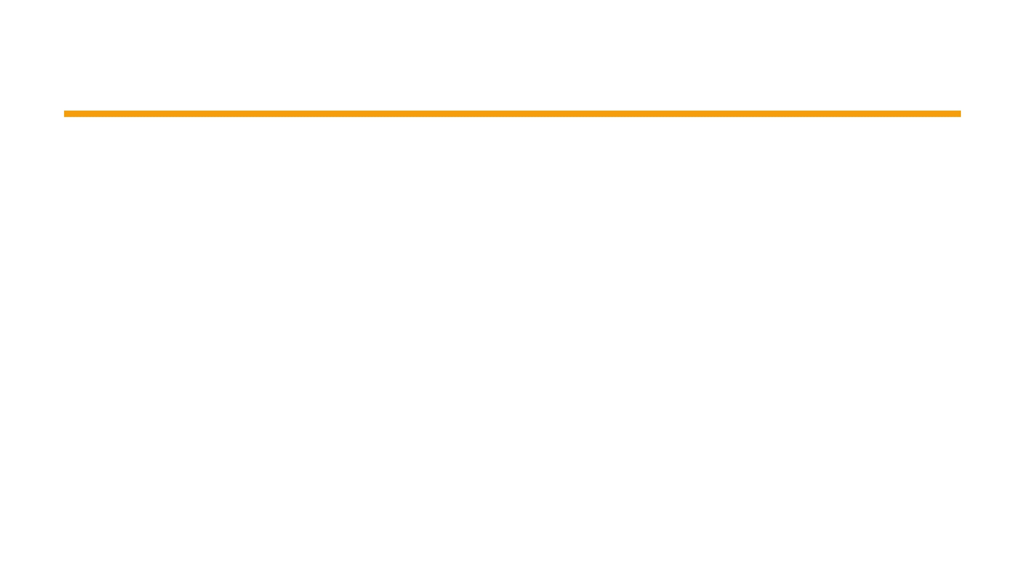
ERRORES FRECUENTES: QUÉ EVITAR
✕
No validar datos antes de procesarlos.
EL ORIGEN DEL FALLO
✕
Trabajar con archivos Excel sin tabla.
La mayoría de los errores en Power Automate no residen en la herramienta técnica, sino en un diseño deficiente del flujo de trabajo.
✕
No revisar el estado de las conexiones.
✕
Duplicar lógica en distintas partes del flujo.
Un flujo robusto debe anticiparse a los imprevistos y asegurar que la información sea íntegra antes de realizar cualquier acción crítica.
✕
No probar escenarios de error o datos nulos.
Notes:
Hemos hablado de buenas prácticas, y ahora es momento de ver qué debemos evitar para no caer en trampas comunes. La mayoría de los errores en Power Automate no residen en la herramienta técnica, sino en un diseño deficiente del flujo de trabajo. No validar datos, trabajar con Excel sin tablas o no revisar las conexiones son errores que pueden costar caro. Un flujo robusto debe anticiparse a los imprevistos y asegurar que la información sea íntegra antes de realizar cualquier acción crítica. Con esto en mente, pasemos a las preguntas clave que debemos hacernos antes de empezar cualquier diseño.

Slide 8
ANTES DE EMPEZAR: PREGUNTAS CLAVE
01
02
¿QUÉ INICIA EL PROCESO?
¿QUÉ INFORMACIÓN NECESITO?
Definir si el trigger será manual, automático (evento) o programado (recurrencia).
Identificar todos los datos de entrada requeridos y su origen (Excel, Correo, Forms).
03
04
¿DÓNDE GUARDARÉ LOS DATOS?
¿QUÉ VALIDACIONES EXISTEN?
Establecer el destino final de la información procesada (SharePoint, OneDrive, SQL).
Mapear las reglas de negocio críticas que el flujo debe verificar antes de actuar.
05
¿QUIÉN DEBE SER NOTIFICADO?
Determinar los interesados que recibirán confirmaciones o alertas en caso de error.
"Antes de abrir Power Automate, primero debemos comprender el proceso de negocio."
Notes:
Antes de abrir Power Automate, primero debemos comprender el proceso de negocio. Hacer las preguntas correctas al inicio nos ahorra mucho tiempo y esfuerzo. Necesitamos definir qué inicia el proceso, qué información necesitamos y dónde la vamos a guardar. También es vital identificar las validaciones existentes y quién debe ser notificado en cada etapa. Estas preguntas nos dan una hoja de ruta clara para el diseño de nuestro flujo. Y con esa hoja de ruta, podemos aplicar una metodología recomendada para asegurar el éxito.

Slide 9

METODOLOGÍA: EL CICLO DE VIDA
01
→
02
→
03
→
04
→
05
COMPRENDER
DISEÑAR
CONSTRUIR
PROBAR
OPTIMIZAR
Analizar el proceso de negocio a fondo antes de actuar.
Dibujar la lógica y el flujo de datos en papel o pizarra.
Implementar en Power Automate paso a paso.
Validar el flujo en entornos controlados y reales.
Refinar para mejorar el rendimiento y robustez.
"Este ciclo garantiza que cada automatización sea confiable, escalable y aporte valor real."
Notes:
Para asegurar que cada automatización sea confiable, escalable y aporte valor real, les propongo seguir un ciclo de vida claro. Este ciclo comienza por comprender a fondo el proceso de negocio, luego diseñar la lógica y el flujo de datos. Después, construimos el flujo en Power Automate, lo probamos en entornos controlados y, finalmente, lo optimizamos. Este enfoque metódico nos ayuda a evitar sorpresas y a construir soluciones de alta calidad. Es la clave para el éxito en la automatización.

Slide 10
REUTILIZACIÓN: UN MODELO PARA TODO
PATRÓN TÉCNICO
CASOS DE NEGOCIO
Rendiciones de Gastos
01. TRIGGER
Correo recibido
↓
Registro de Proveedores
02. LÓGICA
Validación de datos
↓
Procesamiento de Facturas
03. ACCIÓN
Guardar archivo
↓
Solicitudes de Vacaciones
04. REGISTRO
Registrar información
Observen que distintos procesos pueden reutilizar exactamente la misma estructura técnica cambiando únicamente el contexto del negocio.
↓
05. SALIDA
Enviar confirmación
Notes:
Hemos hablado de la importancia de la metodología, y ahora, quiero mostrarles cómo esa visión se traduce en eficiencia pura. Observen cómo un solo patrón técnico puede ser la base para automatizar procesos de negocio muy distintos. Esto no es solo teoría; es una estrategia para maximizar su impacto. Vemos un patrón técnico que empieza con un desencadenador y termina con una confirmación. Este es un esqueleto robusto y adaptable. Lo interesante es que este mismo esqueleto puede aplicarse a casos tan diversos como rendiciones de gastos o el procesamiento de facturas. La clave está en entender que la estructura subyacente es la misma, solo cambia el contexto de los datos. Esta capacidad de reutilización es lo que nos permite escalar y ser más productivos. Y hablando de productividad, pasemos a algunas recomendaciones finales para asegurar el éxito en sus proyectos de automatización.

Slide 11
RECOMENDACIONES: MENOS ES MÁS
01
SIMPLICIDAD ANTE TODO
No compliques el flujo más de lo necesario. La solución más sencilla suele ser la más confiable.
02
CONSTRUCCIÓN INCREMENTAL
Agrega funcionalidades una por una. Valida cada paso antes de pasar al siguiente nivel de complejidad.
03
DOCUMENTACIÓN Y USUARIO FINAL
Explica el "por qué" de tus decisiones y diseña siempre pensando en la experiencia de quien usará el sistema.
"Una buena automatización no es la más compleja, sino la que resuelve el problema de forma clara y confiable."
Notes:
Después de ver cómo un modelo puede servir para todo, es crucial recordar que la simplicidad es su mejor aliada. Estas recomendaciones son la brújula para navegar en el mundo de la automatización. Primero, la simplicidad es fundamental. No intenten construir un cohete si solo necesitan un avión de papel; la solución más sencilla es siempre la más robusta. Segundo, construyan de forma incremental. Añadan una funcionalidad, prueben, validen y solo entonces, pasen a la siguiente. Y tercero, no olviden la documentación y al usuario final. Expliquen el porqué de sus decisiones y diseñen pensando en quien usará el sistema. Una buena automatización no es la más compleja, sino la que resuelve el problema de forma clara y confiable. Con estas ideas en mente, estamos listos para cerrar este curso y mirar hacia el futuro.

Slide 12

¡FELICITACIONES!
Has pasado de conocer herramientas a diseñar soluciones reales.
Ahora tienes el poder de transformar procesos y aportar valor estratégico.
"No automatizamos tareas; automatizamos procesos. La herramienta cambia, pero la forma de analizar y diseñar una solución permanece."
Notes:
Hemos llegado al final de nuestro curso, y quiero felicitarlos a todos por el camino recorrido. Han pasado de ser usuarios de herramientas a verdaderos diseñadores de soluciones. Ahora tienen el poder de transformar procesos y aportar un valor estratégico inmenso a sus organizaciones. Recuerden, no automatizamos tareas; automatizamos procesos. La herramienta puede cambiar, pero la forma de analizar y diseñar una solución permanece. Este es un cambio de mentalidad que les abrirá muchas puertas. Estoy seguro de que aplicarán todo lo aprendido para crear un impacto significativo. ¡El futuro de la automatización está en sus manos!

